Slide 1
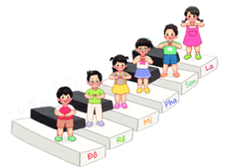
BÀI SỐ 1

Slide 2
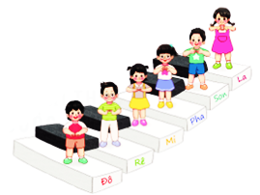
Kí hiệu bàn tay

Slide 3
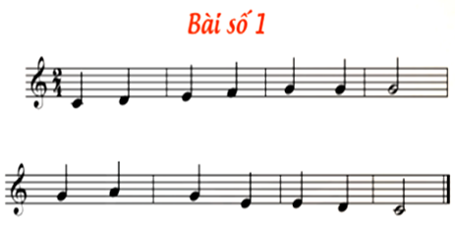
Nghe giai điệu
Nghe đọc mẫu

Slide 4
TẬP ĐỌC TỪNG CÂU
Câu 1

Slide 5
TẬP HÁT TỪNG CÂU
Câu 2

Slide 6
ĐỌC CẢ BÀI

Slide 7
BÀI SỐ 1
ĐỌC NHẠC
THEO KÍ HIỆU BÀN TAY

Slide 9
BÀI SỐ 1
ĐỌC VỚI NHẠC ĐỆM

Slide 11
BÀI SỐ 1
ĐỌC NHẠC KẾT HỢP
GÕ ĐỆM THEO PHÁCH

Slide 12
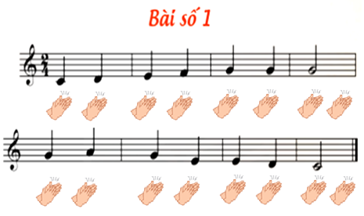

Slide 13
BÀI SỐ 1
ĐỌC NHẠC
THEO SẮC THÁI TO – NHỎ

Slide 15
Tiết 3
BÀI SỐ 1

